Slide 1
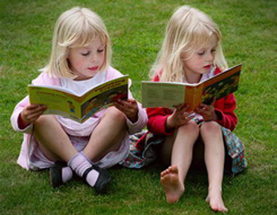
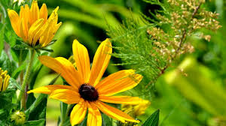
Наши глаза помогают нам всегда

Slide 2
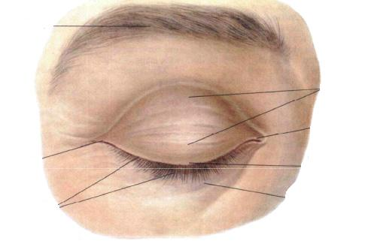
Улица «Глазная»
Глазница
Веко

Slide 3
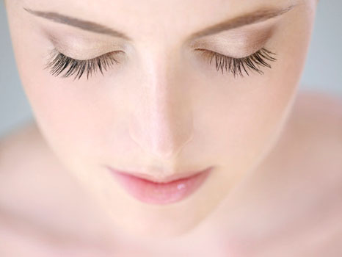
Брови
Ресницы

Slide 4
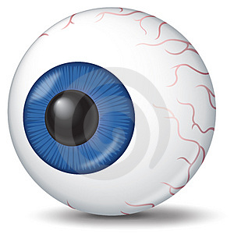
Глазное яблоко
Радужная оболочка
Зрачок
Белковая оболочка

Slide 6
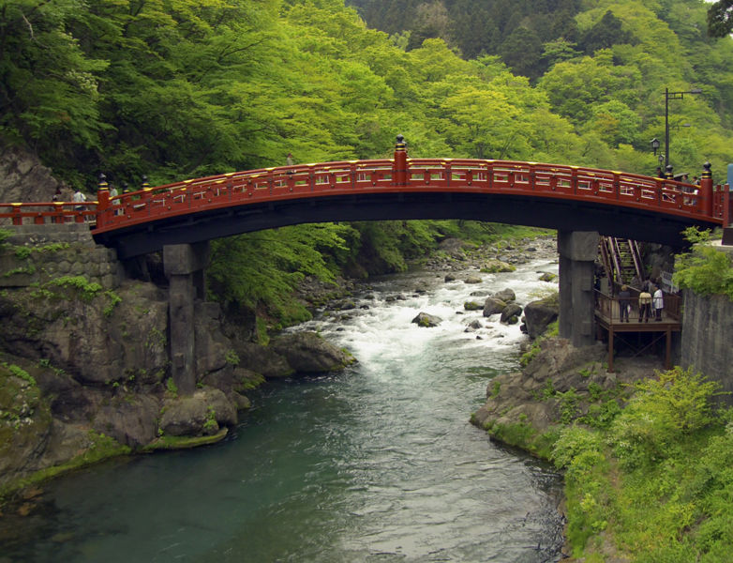
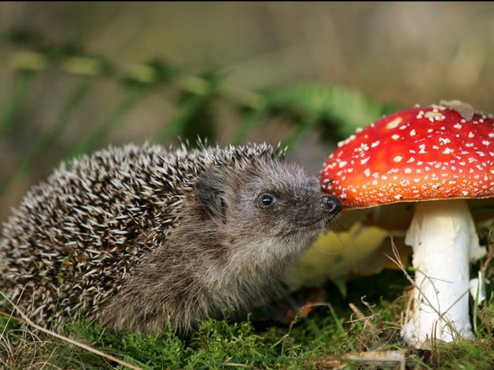
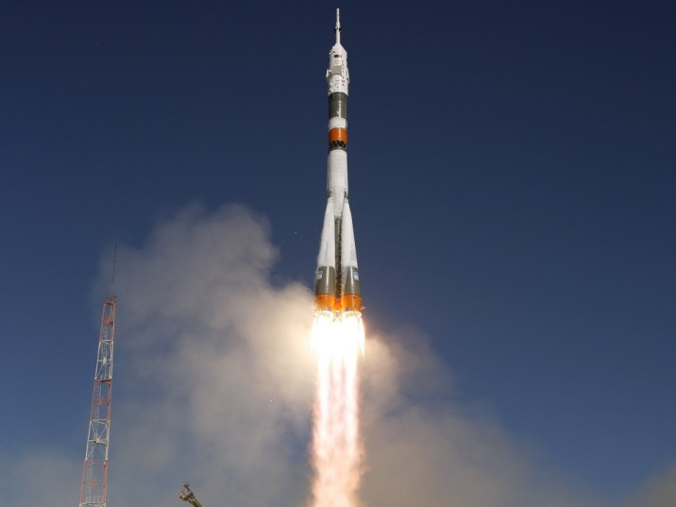
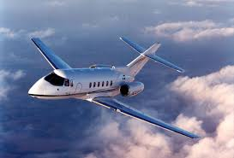

Slide 7
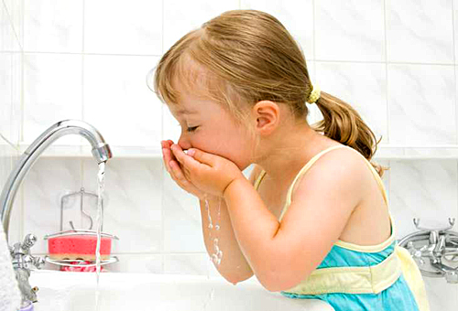
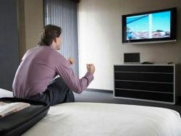
Улица «Здоровья»
Умываться по утрам.
Смотреть телевизор не более 1-2 часа в день.
Сидеть не ближе 3 метров от телевизора.

Slide 8
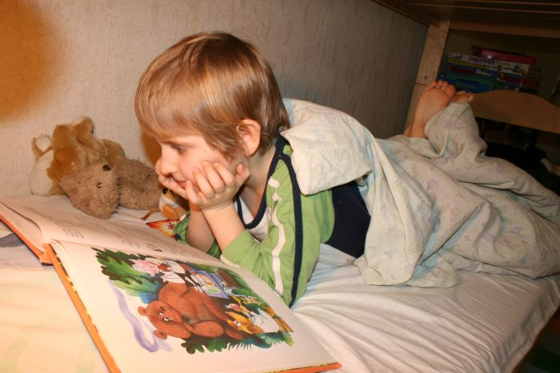
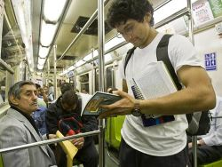
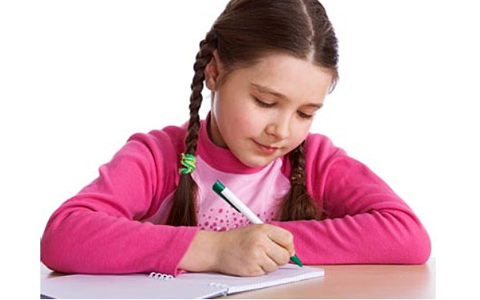
Не читать лежа.
Не читать в транспорте.
Расстояние от глаз до текста 30 сантиметров.

Slide 9
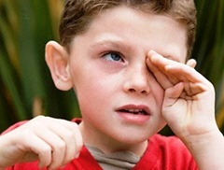
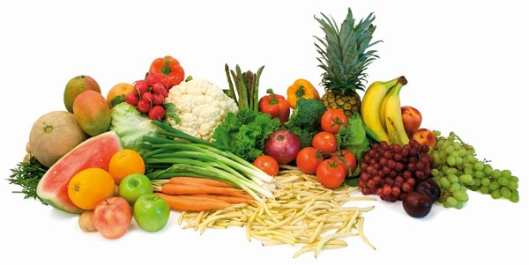
Оберегать глаза от попаданий в них инородных предметов.
Употреблять в пищу растительные продукты.

Slide 10
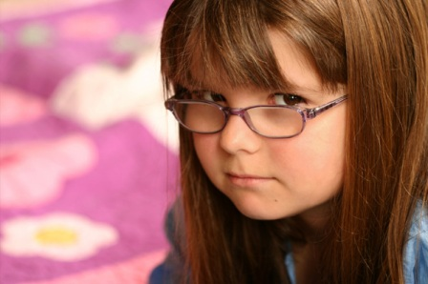
С плохим, ребята, зрением Жить без очков — мучение!
В очках ходить не стыдно И вовсе не обидно. Хоть вы не старички, Носите без стеснения Хорошие очки!

Slide 11
Берегите свои «вторые» глаза
Храните их в футляре
Не кладите стёклами вниз
Регулярно мойте тёплой водой с мылом
Снимайте во время занятий спортом

Slide 12
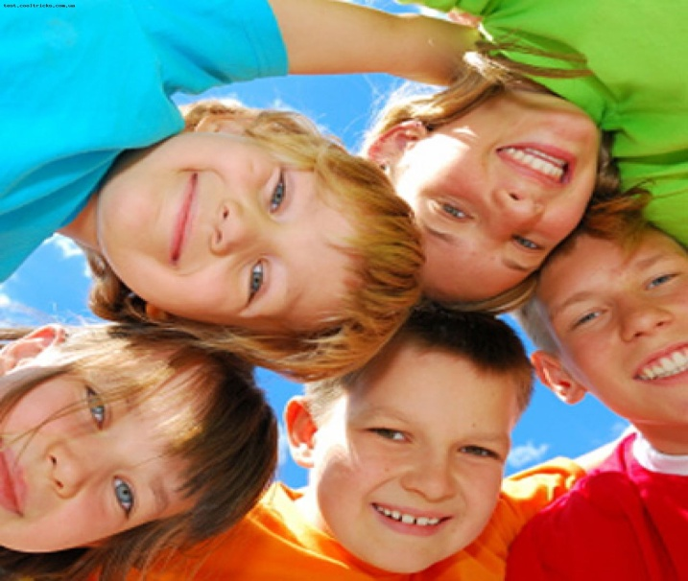
У каждого есть тело и душа, А зеркало её – твои глаза. Чем дорожим, то бережём мы строго. Наши глаза помогают нам всегда

